Slide 1
Христианская этика

Slide 2
Е. Уайт
«Работа распространителей является Божьим средством достижения многих людей, которым другим путем нельзя представить истину. Это хорошая работа, ее цель высока и благородна, поэтому участие в ней требует достойного поведения. Распространителю приходится встречаться с людьми самых различных взглядов. Среди них бывают и такие, кто в своем невежестве и любви к миру не ценят ничего… Совершая свою работу, он встретит и таких, кто пережил, тяжелую утрату и находится в скорбном, унылом духе. Долг распространителя - найти для таковых добрые слова утешения, вселяющие в них новое мужество, надежду и веру. При желании он может и должен стать для многих освежающим источником, но для этого ему самому необходимо черпать из Источника живой истины»
(Е.Уайт, Свидетельства для Церкви, т. 5, с. 405).

Slide 3

Аспекты личности
Личность – это общая сумма характеристик человека. Она включает четыре аспекта:
физический,
интеллектуальный,
эмоциональный,
социальный.

Slide 4

Физический аспект

Slide 5
Физическое здоровье
Физический аспект
Позаботьтесь о том, чтобы распределить свое время и иметь достаточный отдых.
Разработайте программу регулярных физических упражнений.
Пейте по 8 стаканов воды в день.
Питайтесь основательно.
Две самые большие проблемы литературного евангелиста – нерегулярные приемы пищи и поздние обильные ужины.

Slide 6

Внешний вид и надлежащая одежда
Физический аспект
Одевайтесь опрятно и соответствующим образом.
Аккуратность.
Как вы пахнете?
Хорошая осанка.

Slide 7
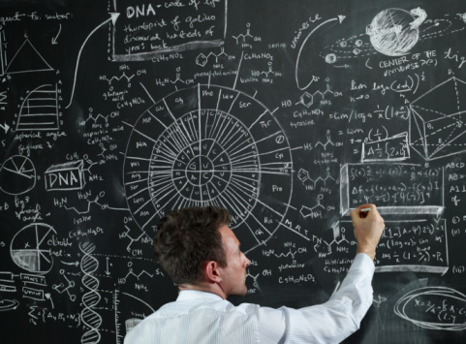
Интеллектуальный аспект

Slide 8
Интеллектуальный аспект
Интеллектуальный аспект личности человека – это центр осмысления существования человека. Этот аспект отличает человека от животных. Это позволяет человеку принимать решения, относящиеся к религии (духовности), браку и призванию (профессии).
Это тот канал, через который Бог общается с человеком. Поэтому все христианские работники, включая литературных евангелистов, должны стараться развивать этот аспект личности в соответствии с характером Неба, что всегда имеет благоволение у Бога.

Slide 9
Интеллектуальный аспект
Умственная подготовка
«Распространителю подписных изданий никогда не следует успокаиваться на достигнутом… [Он должен] давать Богу возможность работать вместе с ним и воздействовать на его ум» (Е.Уайт, Свидетельства для Церкви, т. 5, с. 396).

Slide 10
Интеллектуальный аспект
Знание Слова Божьего
«Всем нужно накапливать познания истин Слова Божьего, чтобы все были готовы в любой момент, когда это потребуется, вынести из сокровищницы своей старое и новое»
(Е.Уайт, Свидетельства для Церкви,
т. 4, с. 415).

Slide 11
Интеллектуальный аспект
Полное знание книги, которую вы продаете
«Литературным евангелистам надо внимательно знакомиться с книгами, которые они продают, и быть готовыми привлечь внимание к самым важным главам» (Е.Уайт, Свидетельства для Церкви, т. 6, с. 338).

Slide 12
Интеллектуальный аспект
Небесная мудрость
«Литературные евангелисты должны быть прилежными учениками, постигающими искусство успешной работы; и пока они заняты этим, пусть держат свои глаза, уши и разум открытыми, дабы получать мудрость от Бога» (Е.Уайт, Свидетельства для Церкви,
т. 6, с. 339).

Slide 13
Интеллектуальный аспект
Постоянное совершенствование
«Последователю Иисуса надлежит неуклонно совершенствовать свои манеры, привычки, свои духовные силы, свой труд. Это достигается не стремлением обрести лишь внешние, поверхностные достижения и навыки, а взиранием на Иисуса… В школе Христа христианин учится дорожить плодами Его Духа во всей кротости и скромности. Он готовится жить в обществе небесных ангелов» (Е.Уайт, Служители Евангелия, с. 283).
Notes:
Взирание на Христа

Slide 14

Эмоциональный
аспект

Slide 15
Эмоциональный
аспект
Условия завоевания расположения
Выражение лица.
Дружелюбный голос.
Заинтересованность в покупателе.
Энтузиазм.
Искренность.

Slide 16
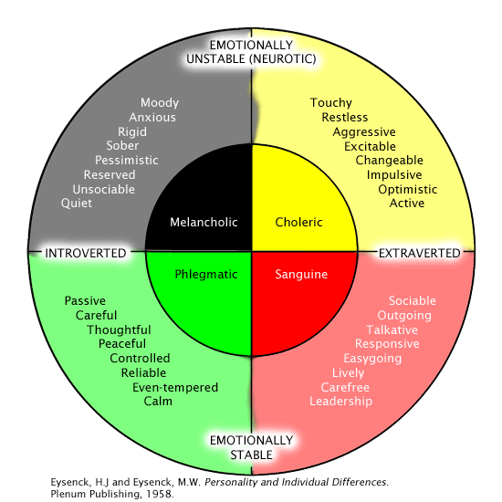
Эмоциональный
аспект
Типы темперамента
Сангвиник
Меланхолик
Холерик
Флегматик

Slide 17
Эмоциональный
аспект
Сангвиник
Сильные стороны Слабые стороны
* Дружелюбный и * Плаксивый
жизнедеятельный
* Харизматичный * Эмоционально
* Разговорчивый, непредсказуемый
никогда не полезет * Беспокойный
за словом в карман
* Беззаботный, никогда * Вспыльчивый
не переживает о * Любит преувеличивать
будущем * Жульничает

Slide 18
Эмоциональный
аспект
Сангвиник
Сильные стороны Слабые стороны
* Хороший рассказчик * Недостает самоконтроля
* Живет настоящим * Руководствуется эмоциями;
* Разговор с ним импульсивный
заразителен покупатель
* Слишком суровый
* Обычно способен * Наивный и
наслаждаться жизнью непосредственный

Slide 19
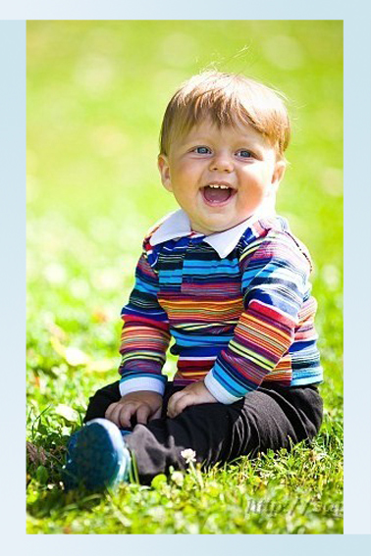
Эмоциональный
аспект
Сангвиник
Самые большие потребности
Быть более надежным.
Развивать самодисциплину.
Развивать неподдельную
скромность.
Думать, прежде
чем говорить.

Slide 20
Эмоциональный
аспект
Меланхолик
Сильные стороны Слабые стороны
* Любит музыку и * Переменчивый в
искусство настроении, угрюмый
* Богатая, чувствительная * Пессимистичный,
натура часто смотрит на
*Способен к негативную сторону
самоанализу * Страдает депрессиями

Slide 21
Эмоциональный
аспект
Меланхолик
Сильные стороны Слабые стороны
* Эмоционально отзывчив * Глубокий мыслитель, склонный к самоанализу * Гордый
* Любит страдать, мученик
* Чрезмерно
рефлексивный

Slide 22
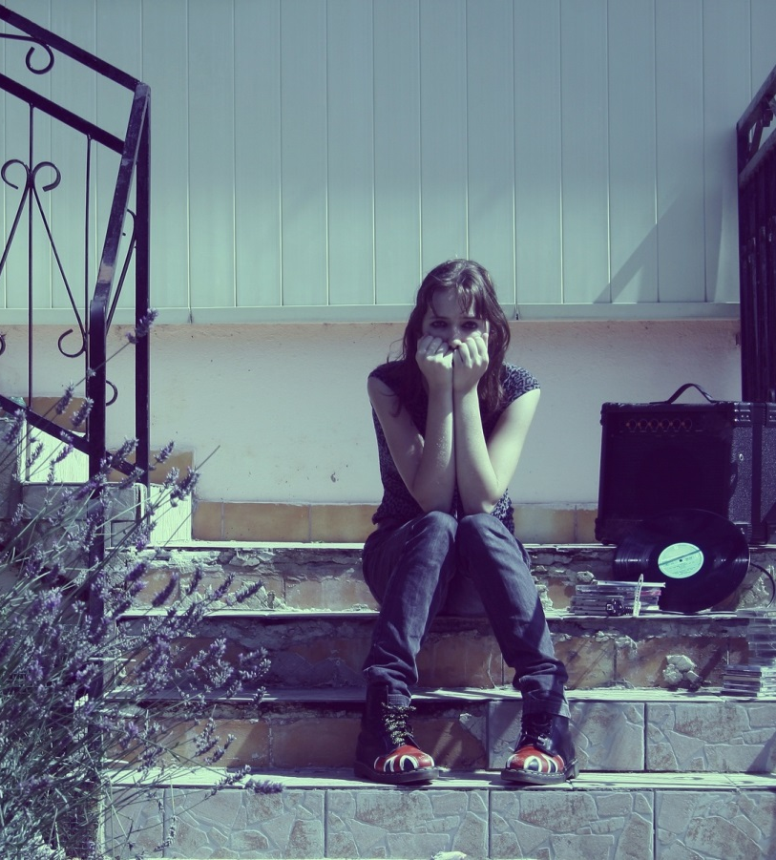
Эмоциональный
аспект
Меланхолик
Самые большие потребности
Преодолеть дух критицизма.
Быть избавленным от погруженности в себя.
Заняться служением в духе любви для других, таким образом, забывая о себе.
Развивать дух благодарности.

Slide 23
Эмоциональный
аспект
Меланхолик
Самые большие потребности
Жить сбалансированной жизнью, которая включает отдых, физические упражнения и хорошую диету.
Постоянно проводить время в изучении, размышлении и молитве.

Slide 24
Эмоциональный
аспект
Холерик
Сильные стороны Слабые стороны
* Сильный и уверенный *Проблемы с гневом,
в принятии решений который может стать неистовым
*Сильная воля и *Нечувствителен к целеустремленность нуждам других
*Оптимистичный *Чрезмерно самоуверенный
*Самостоятельный *Черствый и грубый

Slide 25
Эмоциональный
аспект
Холерик
Сильные стороны Слабые стороны
*Бесстрашный *Неэмоциональный, холодный
*Чувствует отвращение
к слезам
*Не ценит эстетику

Slide 26
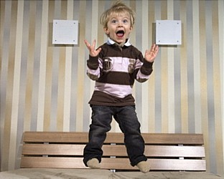
Эмоциональный
аспект
Холерик
Самые большие потребности
Стать чувствительным к потребностям других.
Развивать внутреннюю силу и красоту благодаря тихим часам, проведенным в изучении Библии и молитве.

Slide 27
Эмоциональный
аспект
Холерик
Самые большие потребности
Исповедовать гневливый дух и искать прощения у Бога и других.
Чаще делиться своими идеями и планами с коллегами и компаньонами.

Slide 28
Эмоциональный
аспект
Флегматик
Сильные стороны Слабые стороны
*Спокойный и надежный *Недостаток самоуверенности
*Добродушный и *Пессимистичный и легкий в общении боязливый
*Жизнерадостный и *Редко громко смеется
приятный, даже если *Пассивный и
ему нечего сказать безразличный

Slide 29
Эмоциональный
аспект
Флегматик
Сильные стороны Слабые стороны
*Добрый *Часто идет на компромисс
*Миролюбивый *Самоправедный

Slide 30
Эмоциональный
аспект
Флегматик
Самые большие потребности
Преодолеть пассивность и вовлечься в деятельность.
Научиться отдавать себя другим.
Признать, что боязливость – это проблема, и научиться доверять Богу свои проблемы.

Slide 31
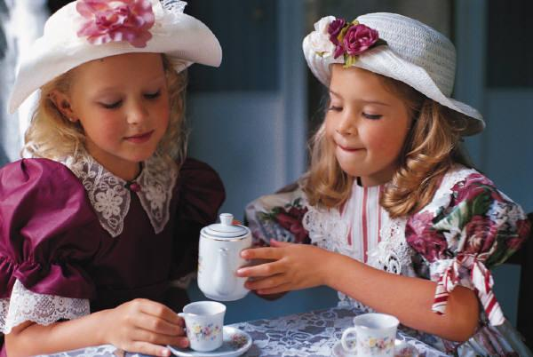
Социальный
аспект

Slide 32
Социальный
аспект
“Если мы смирим себя перед Богом и будем добры и вежливы, отзывчивы и сострадательны, то сотни людей будут обращаться к истине там, где сегодня обращаются только единицы” (Е.Уайт, Свидетельства для Церкви, т. 9, с. 189).

Slide 33
Социальный
аспект
Вежливость и скромность
Вежливость по телефону
Вежливость при поездке на машине или в такси
Вежливость при знакомстве

Slide 34
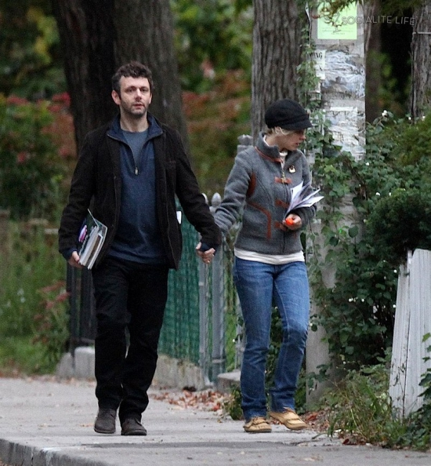
Социальный
аспект
Важные советы по этикету
Notes:
Если мужчина идет в паре с женщиной-литературным евангелистом, обычно правила требуют, чтобы он шел с правой стороны от женщины.
Однако если они идут по шоссе, воспитанный мужчина должен идти с более опасной стороны, где может возникнуть риск быть задетым машиной и т.п. Женщина должна идти с более безопасной стороны.

Slide 35
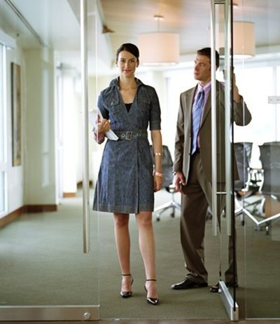
Социальный
аспект
Важные советы по этикету
Notes:
При посадке в автобус, машину или квартиру женщине должно быть отдано преимущество и оказана помощь. При выходе из машины джентльмен должен выйти первым и сразу же подать руку женщине, чтобы помочь ей выйти из машины.

Slide 36
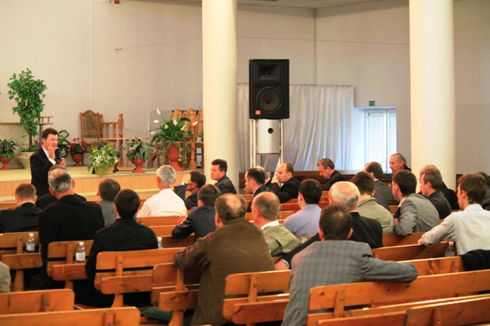
Социальный
аспект
Важные советы по этикету
Notes:
При посещении церковных служб мужчины должны входить первыми и затем посадить женщин на хорошие места. Женщины садятся первыми до того, как мужчины присоединяются к ним. Если женщина желает ненадолго выйти, станьте в проходе и дайте ей пройти, а затем вернитесь на свое место.

Slide 37
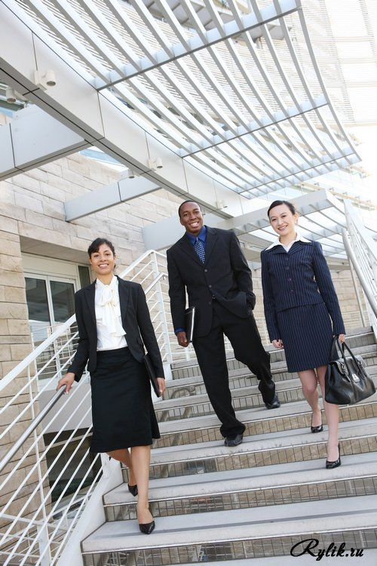
Социальный
аспект
Важные советы по этикету
Notes:
Поднимаясь по лестнице, мужчина должен идти слегка позади. При спуске мужчина должен идти впереди. Главный принцип, лежащий за этими правилами, - мужчина должен быть готов помочь женщине, если она начнет падать.

Slide 38

Социальный
аспект
Важные советы по этикету
Notes:
Женщины не должны мешкать, но протягивать руку первыми. Это то, чего требует этикет. Мужчинам: просто вежливо предложите свою руку как продавец - потенциальной покупательнице, которая не знает этого правила.

Slide 39

Социальный
аспект
Важные советы по этикету
Notes:
Джентльмен должен предложить руку женщине, когда он думает, что ей требуется помощь. Этикет не позволяет мужчине хватать женщину за руки или за локоть, чтобы ей помочь. Считается вежливым, если джентльмен усаживает даму по правую сторону.

Slide 40
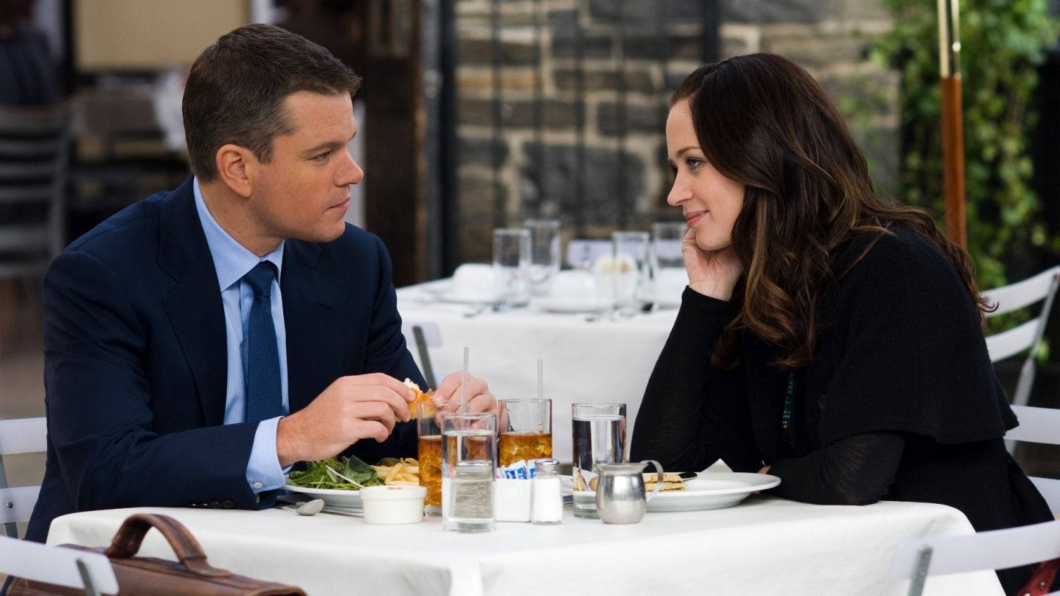
Социальный
аспект
Важные советы по этикету
Notes:
Договариваясь о встрече с женщиной, джентльмен должен прийти немного раньше на назначенное место встречи.

Slide 41
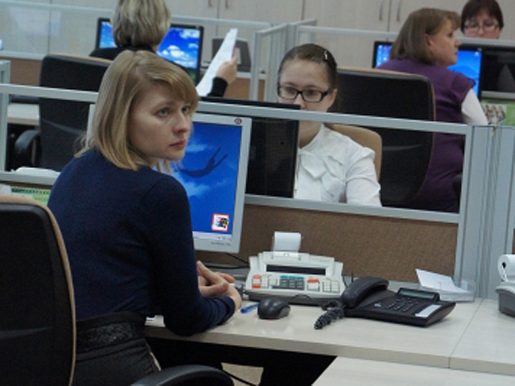
Социальный
аспект
Важные советы по этикету
Notes:
Когда в ваш офис входит незнакомец, не делайте вид, что вы его не замечаете. Встаньте и поприветствуйте его кивком головы или улыбкой. Если незнакомец протягивает свою руку, протяните и вы свою и скажите: «Чем я могу Вам помочь, сэр?». Предложите ему присесть.

Slide 42

Социальный
аспект
Важные советы по этикету
Notes:
Если вы мужчина, никогда не спрашивайте у девушки, что бы она хотела в подарок. Используйте свой вкус и проницательность, даря подарок-сюрприз.

Slide 43

Социальный
аспект
Важные советы по этикету
Notes:
Неэтично спрашивать кого-то о его зарплате (если он не ваш близкий друг).

Slide 44

Социальный
аспект
Важные советы по этикету
Notes:
Встаньте, когда на заседание комитета или встречу входит гость. Тем самым вы проявите к нему уважение.

Slide 45
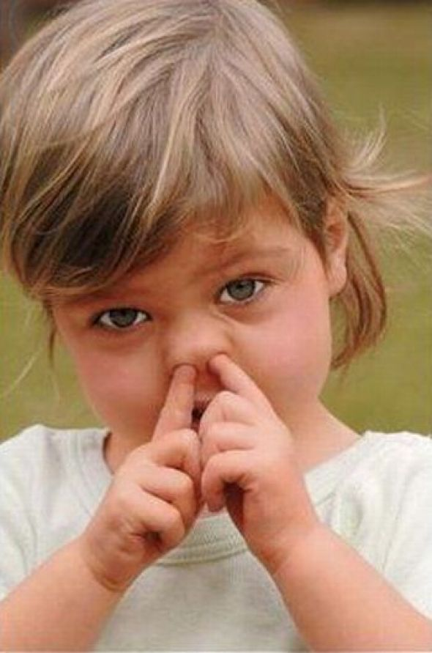
Социальный
аспект
Важные советы по этикету
Notes:
Неэтично в общественном месте чистить уши. Не прочищайте нос пальцем. Если вам нужно высморкаться – используйте платок.

Slide 46
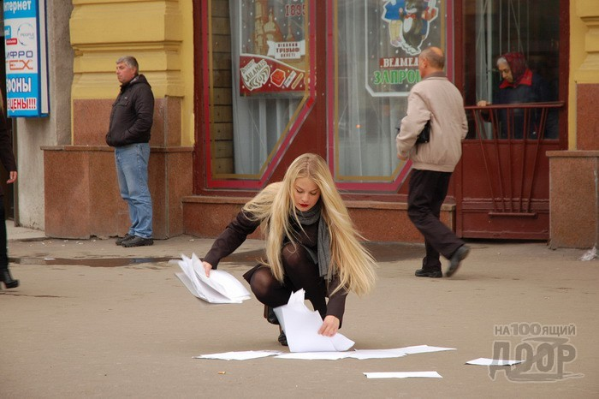
Социальный
аспект
Важные советы по этикету
Notes:
Если женщина поднимает что-то, она должна присесть. Не наклоняйтесь.

Slide 47

Социальный
аспект
Важные советы по этикету
Notes:
Избегайте заметной привычки хохотать, громко говорить и громко упоминать имена.

Slide 48

Социальный
аспект
Важные советы по этикету
Notes:
Не смотрите на людей пристально.

Slide 49

Социальный
аспект
Важные советы по этикету
Notes:
Избегайте личных замечаний, которые могут привлечь внимание.

Slide 50
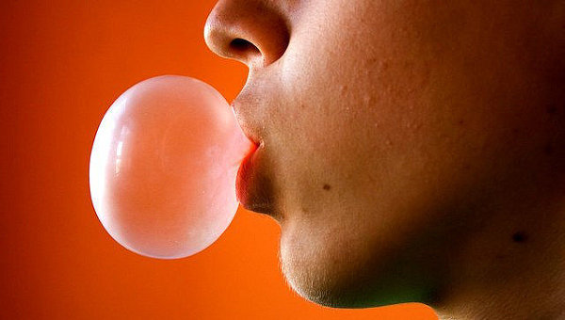
Социальный
аспект
Важные советы по этикету
Notes:
Не жуйте жвачку в общественном месте.
Не занимайтесь личными делами в общественном месте.

Slide 51


